Slide 1
Unidad 0 - Introducción
INFO 209 – TALLER DE BASES DE DATOS
JUAN PABLO SALAZAR F.

Slide 2
Agenda
Presentación Profesor
Diagnóstico inicial
Introducción
Temas administrativos
Revisión del Programa del Curso
Calendarización de Evaluaciones
Repaso/Introducción

Slide 3

Presentación del profesor: Juan Pablo Salazar
Formación académica:
Ingeniero Civil en Informática (1996).
Magíster en Administración de Empresas (2003).
Dr. en Ciencias de la Ingeniería, Área Ciencia de la Computación (2023).
Experiencia profesional:
Ingeniero de proyectos (1993 – 2005).
Profesor del Instituto de Informática UACh (desde 1996).
Director de Escuela de Ing. Civil en Informática (2006 – 2013).
Director de Planificación Estratégica UACh (2013-2014).
Participación en proyectos UACh (2003-2025).
Notes:
Experiencia en diseño de software, en administración de bases de datos, en análisis de datos.

Slide 4
Diagnóstico – Mentimeter www.menti.com
Horario – cod. 3257 6789
Sistema Operativo – cod. 1120 9558
Herramientas de BD – cod. 3858 5910
Notebook – cod. 3853 4530
Requisitos curso – cod. 7643 3628

Slide 5
Agenda
Presentación Profesor
Diagnóstico inicial
Introducción
Temas administrativos
Revisión del Programa del Curso
Calendarización de Evaluaciones
Repaso/Introducción

Slide 6
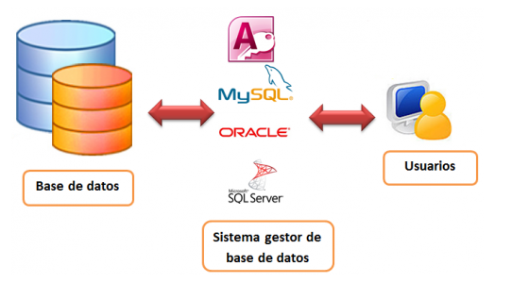
Bases de Datos – Sistema Gestor de Bases de Datos
Sistema Gestor de Bases de Datos
Colección de datos interrelacionados.
Conjunto de programas para acceder a los datos.
Base de Datos
Colección de datos interrelacionados.
¿Es una base de datos, una planilla Excel?
Mentimeter, code 2841 3408

Slide 7
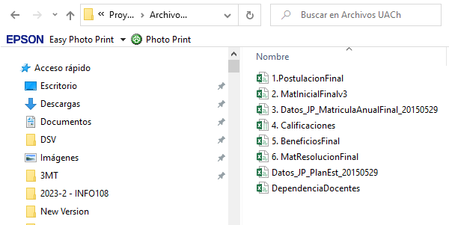
Bases de Datos & Sistemas de Archivos
Gestor de Bases de Datos
Sistema de Archivos

Slide 8
Bases de Datos & Sistemas de Archivos
Inconvenientes de los sistemas de archivos.
Redundancia de datos.
Riesgo de inconsistencia de datos.
Dificultades en el acceso a los datos.
Riesgos/ complejidad para mantener la integridad.
Problemas de atomicidad.
Problemas de acceso concurrente.
Riesgos/problemas de seguridad.

Slide 9
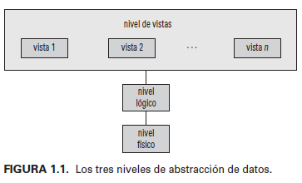
Niveles de abstracción de datos
Nivel Físico.
Cómo se almacenan realmente los datos.
Nivel lógico.
Qué datos se almacenan y cómo se relacionan entre ellos.
Nivel de vistas.
Visión simplificada de los datos, para diferentes usuarios.
Silberschatz, A., Korth, H. F., Sudarshan, S., Pérez, F. S., Santiago, A. I., & Sánchez, A. V. (2002). Fundamentos de bases de datos (4° Ed). McGraw-Hill. Capítulo 1

Slide 10
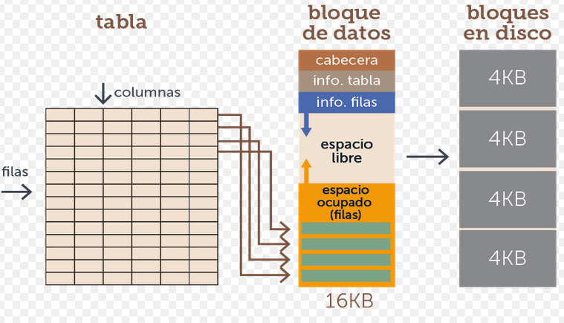
Ejemplo: Almacenamiento físico BD Oracle
https://jorgesanchez.net/manuales/abd/arquitectura-oracle.html
Notes:
¿Por qué necesitamos un tamaño de bloque distinto a 1 byte?

Slide 11
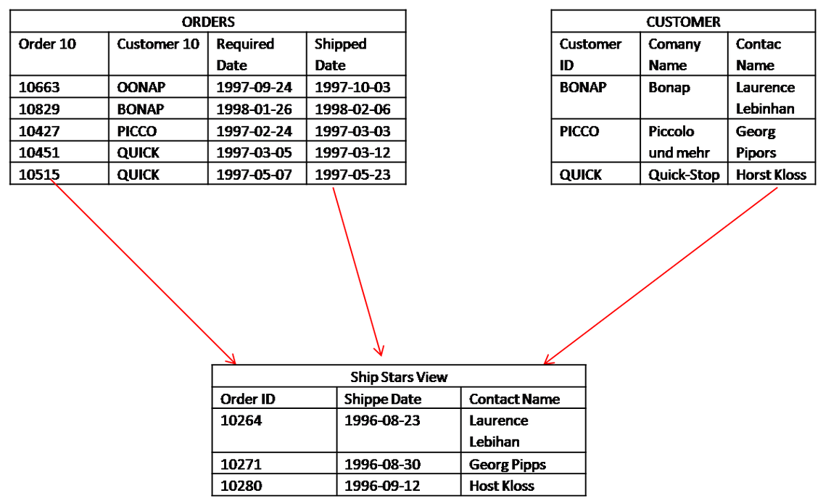
Ejemplo Nivel Lógico y Vistas
https://mariadejesusalfaro.files.wordpress.com/2010/03/tabals.png

Slide 12
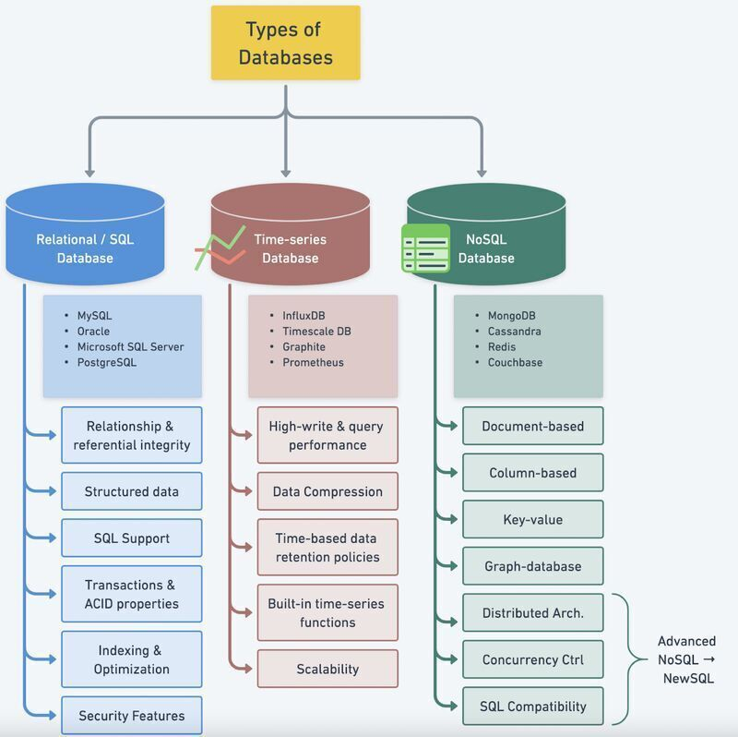

Slide 13
https://www.linkedin.com/pulse/choosing-right-type-db-important-different-types-paresh-nayak-i9shf/

Slide 14
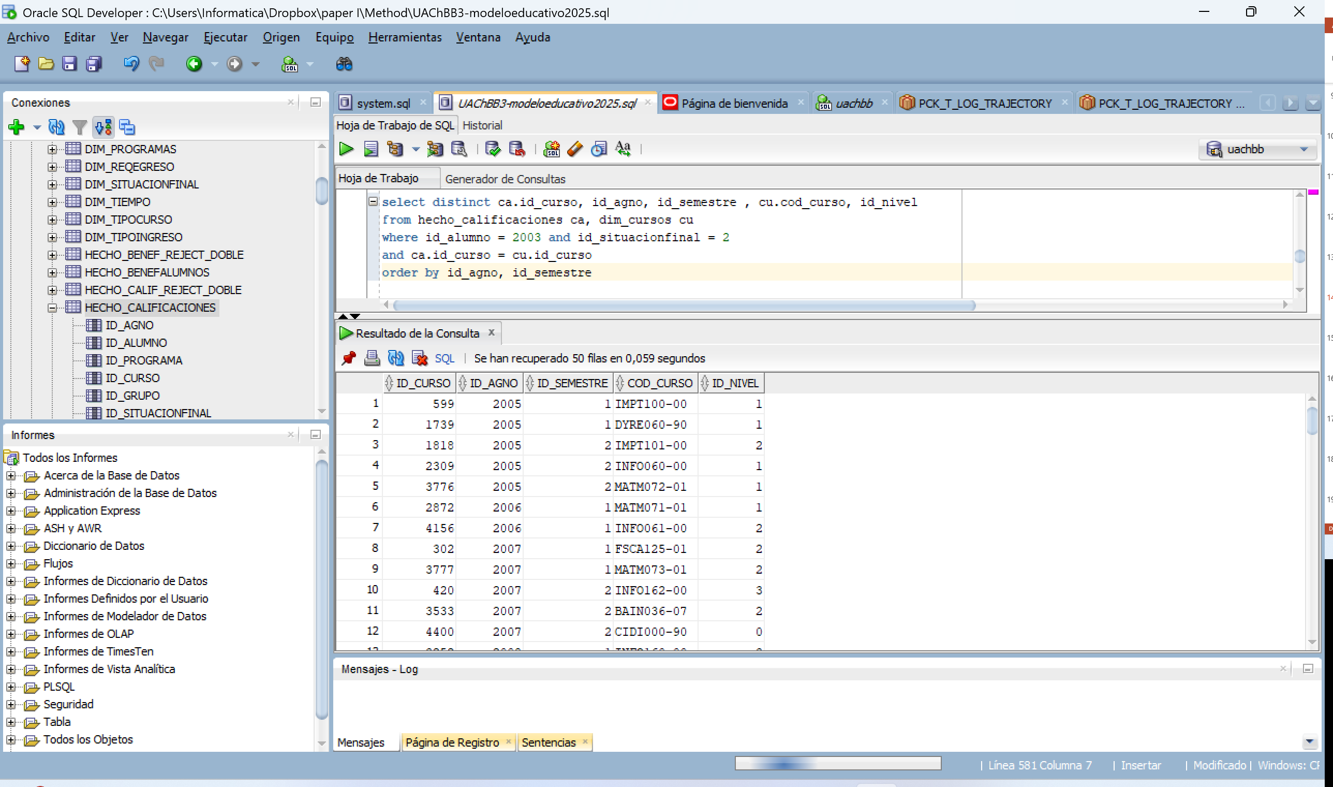
BD Relacional Oracle - Ejemplo

Slide 15
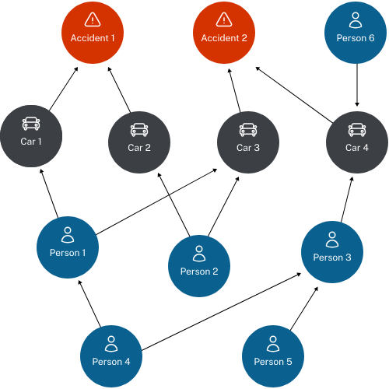
BD de Grafos Neo4j - Ejemplo
MATCH (v:Vehicle)-[:INVOLVED_IN]->(cl:Claim)
WITH v, count(cl) AS claimCount
WHERE claimCount > 1
RETURN v.VIN AS Vehicle, claimCount
https://neo4j.com/use-cases/fraud-detection/#deeplink1

Slide 16
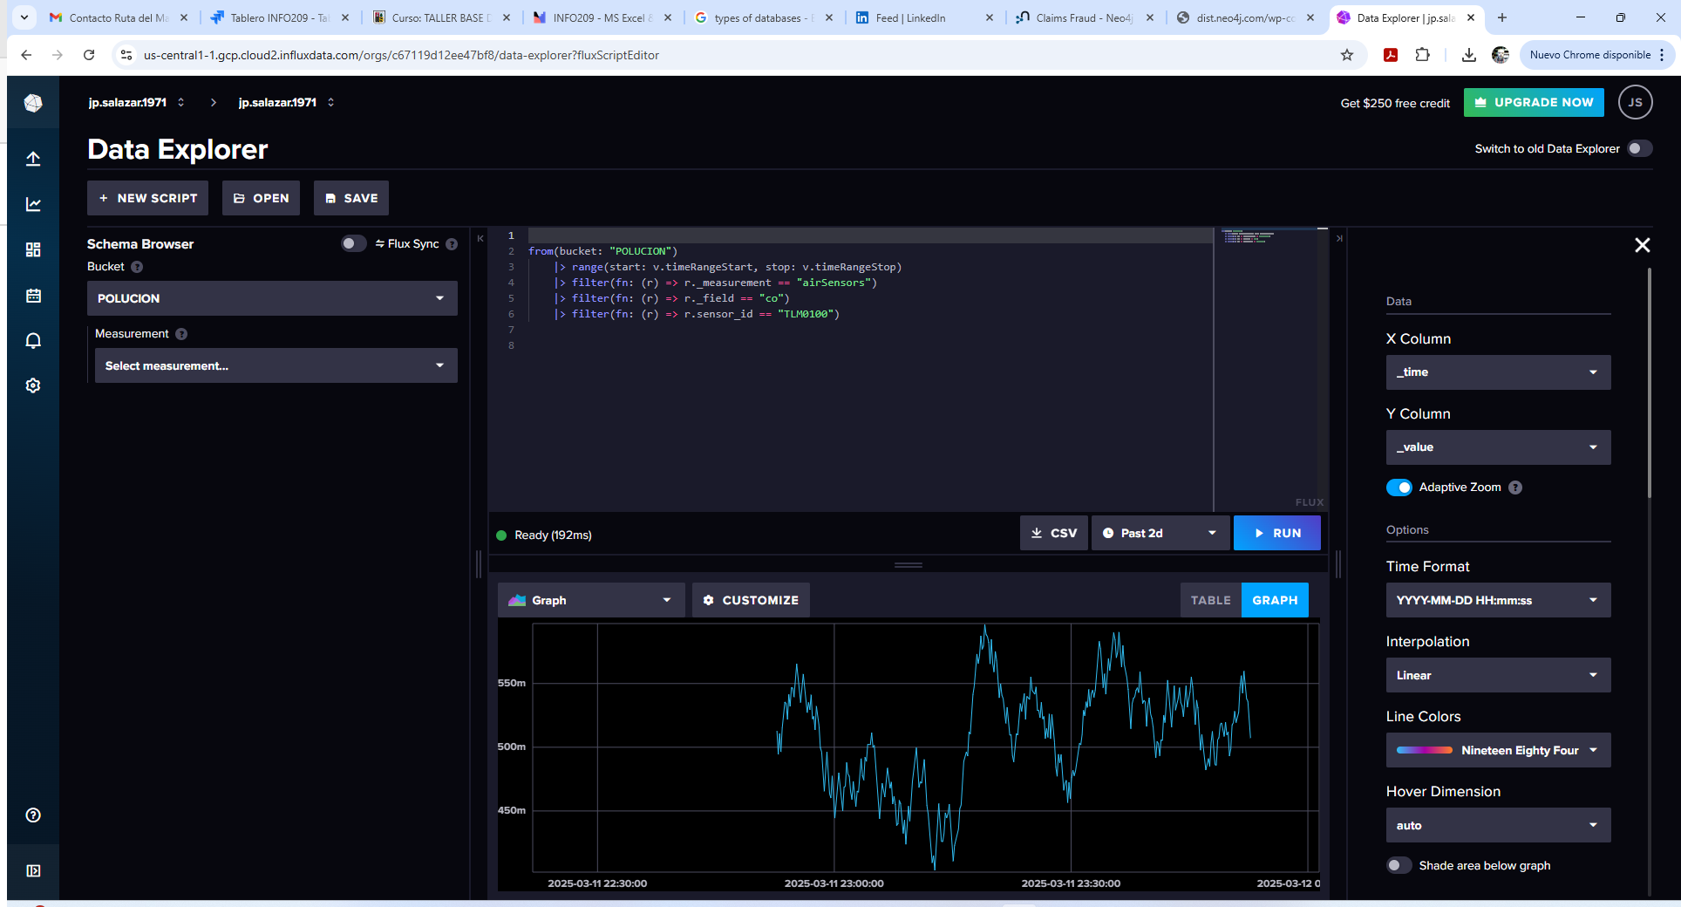
BD de Series Temporales – InfluxDB - Ejemplo

Slide 17
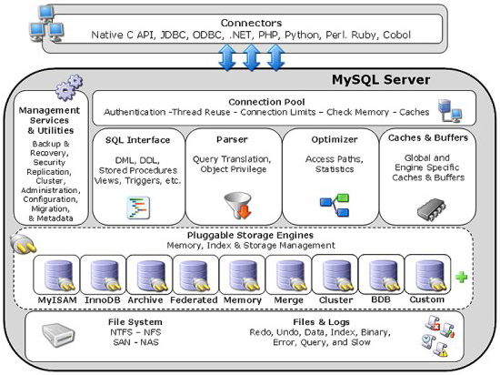
Arquitectura MySQL

Slide 18
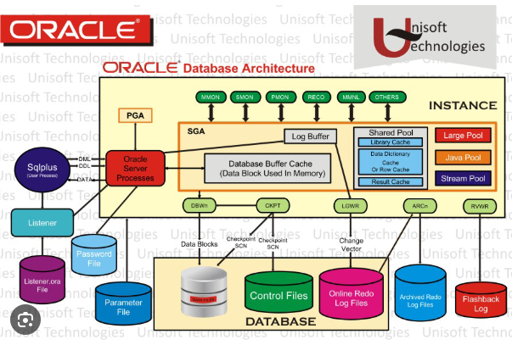
Arquitectura Oracle

Slide 19
Revisión del Programa del Curso

Slide 20
Unidades
Introducción.
Adm. y Optimización de BD Relacionales
Rol de Ingeniero de Software.
Rol de DBA.
BD no relacionales (ejm: multidimensionales, series temporales, grafos).

Slide 21
Evaluaciones y Calificaciones
Control de Lectura 1 (10%): Jueves 30 de abril.
Control de Lectura 2 (10%): Jueves 11 de junio.
Informes de Laboratorio (80%): semanas 2 a 16. (se elimina uno).
Promedio de aprobación: 4.5 (sin examen).
Actividad recuperativa parcial, para controles.
Asistencia controlada. Obligatoria para actividades evaluadas en clase.

Slide 22
MySQL - ¿Qué es?
Gestor de bases de datos.
Nació originalmente como un producto gratuito y de código abierto.
Pensado para internet.
Bajo soporte a propiedades ACID.
Fue comprado por Oracle en 2010.
Nace MariaDB.
MySQL incorpora características de Oracle.
Versión Enterprise (pagada).
Versión Community (gratuita). Pensada para uso no comercial, con la mayoría de las características de la versión pagada.

Slide 23
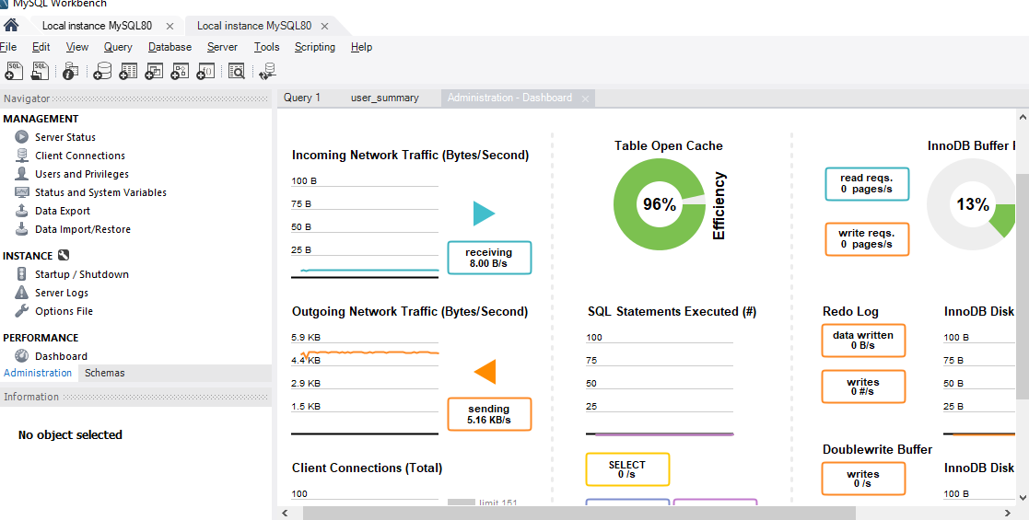
MySQL Workbench

Slide 24
Tarea próxima clase: Instalar MySQL 8
El software se descarga aquí: https://dev.mysql.com/downloads/
La opción “MySQL Installer for Windows” trae todo lo necesario (el servidor y la herramienta de administración). Usaremos la versión 8.0.45.
Importante: Si no utilizarán Windows, por favor tómense el tiempo de instalarlo antes de clases.
Si alguien quiere realizar la instalación ahora, bienvenida/o.

Slide 25
Unidades
Introducción. (y repaso).
Adm. y Optimización de BD Relacionales
Rol de Ingeniero de Software.
Rol de DBA.
BD no relacionales (ejm: documentos, multidimensionales, series temporales, grafos).

